Slide 1






Slide 2



Slide 3



Slide 4
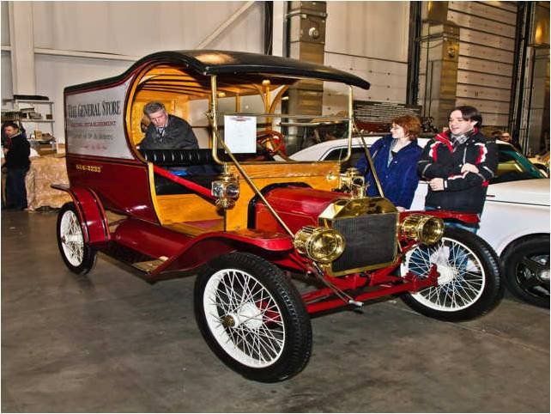


Slide 5
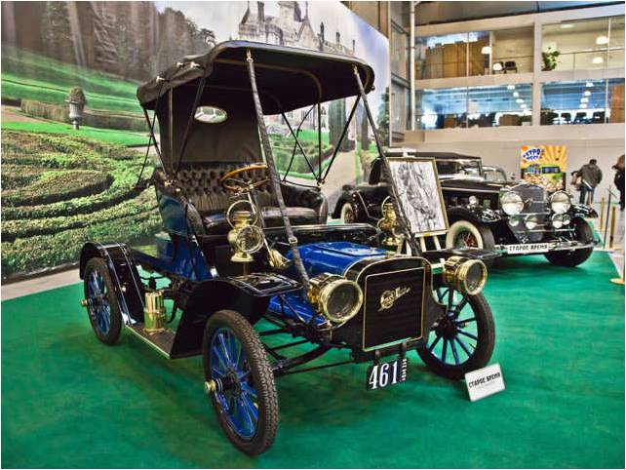


Slide 6
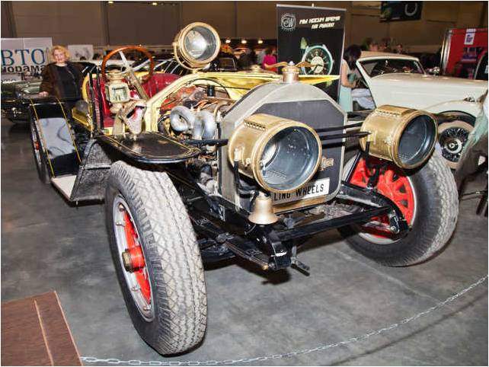


Slide 7
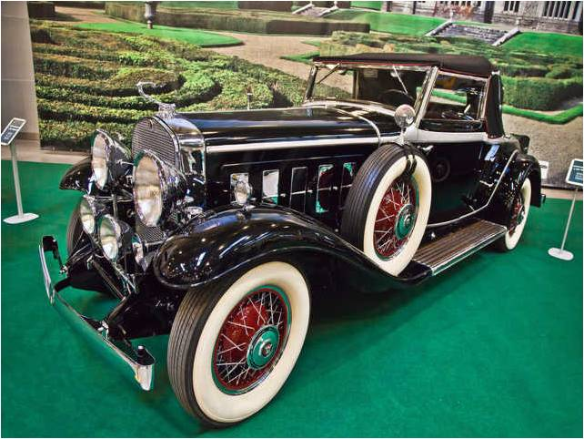

Slide 8
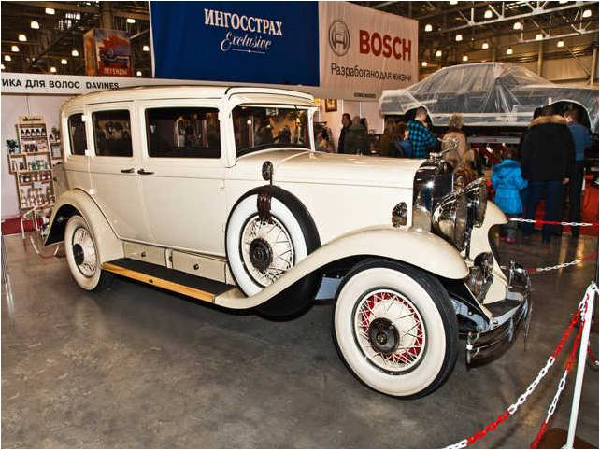


Slide 9
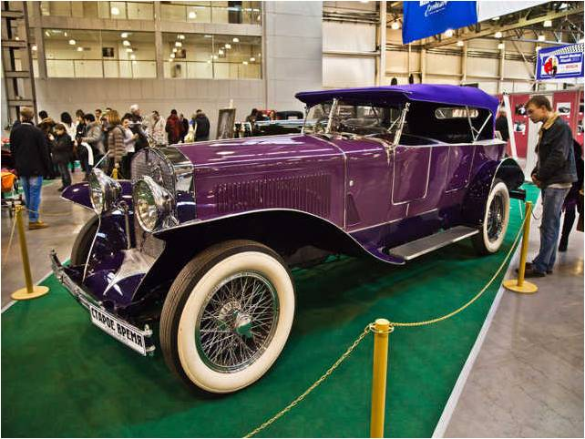


Slide 10



Slide 11
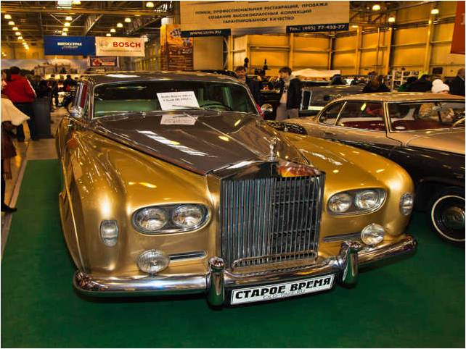

Slide 12
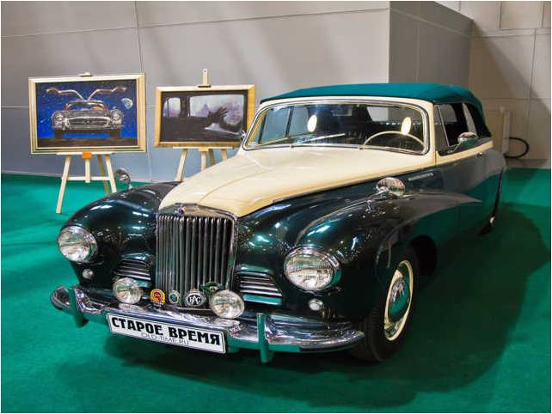


Slide 13



Slide 14



Slide 15
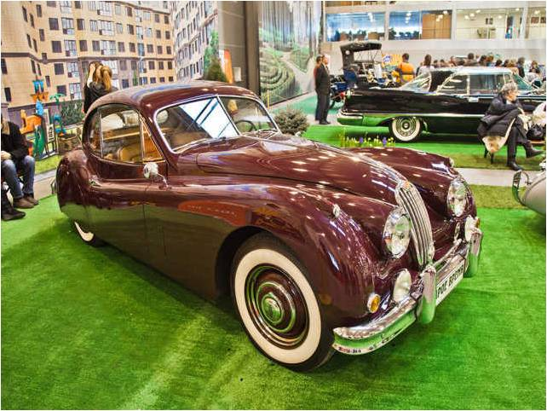


Slide 16
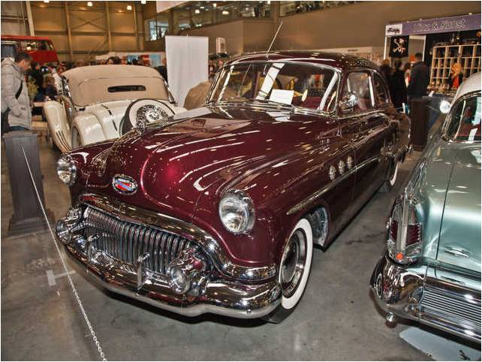


Slide 17
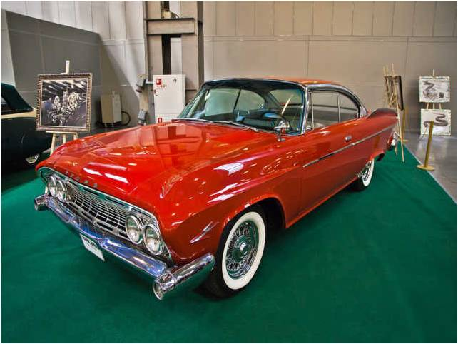


Slide 18
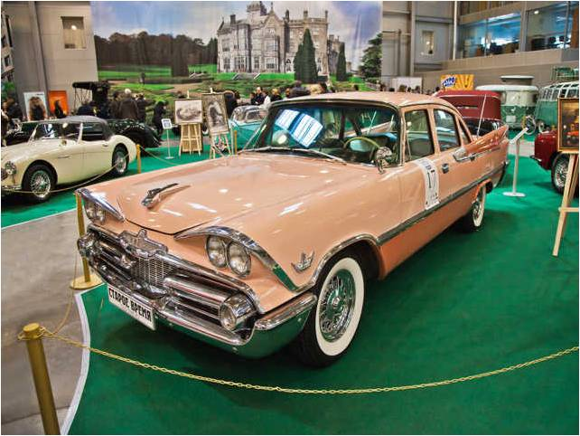


Slide 19
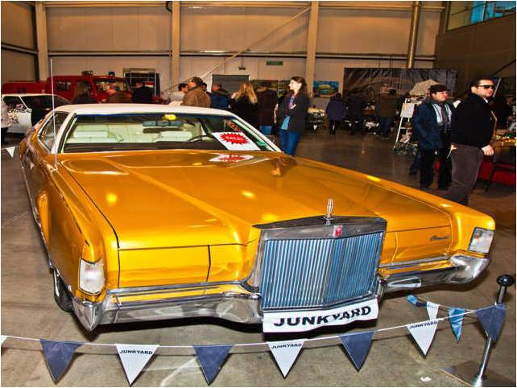


Slide 20
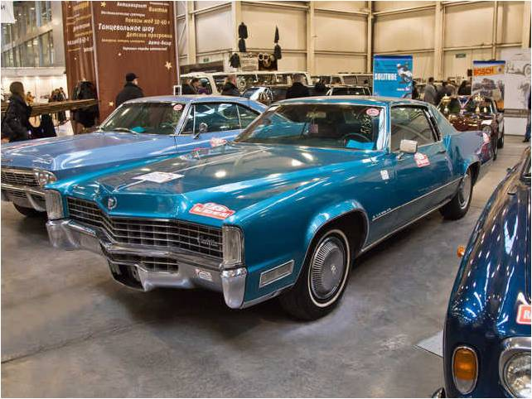

Slide 21
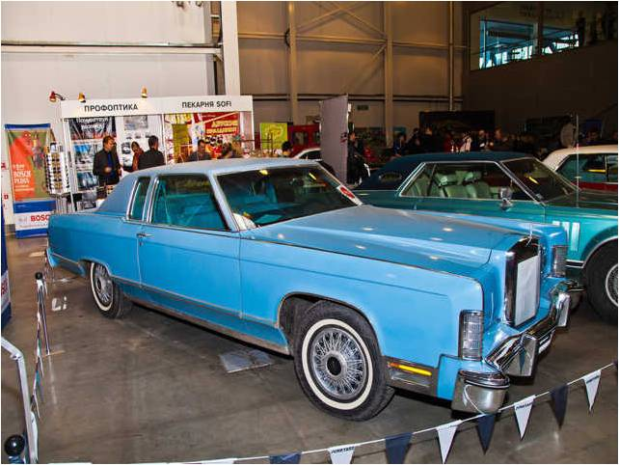


Slide 22
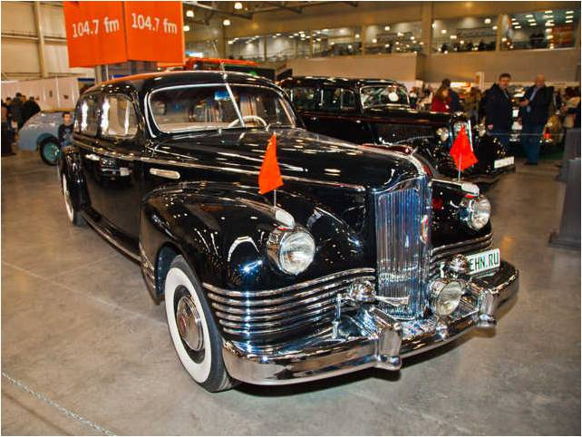


Slide 23
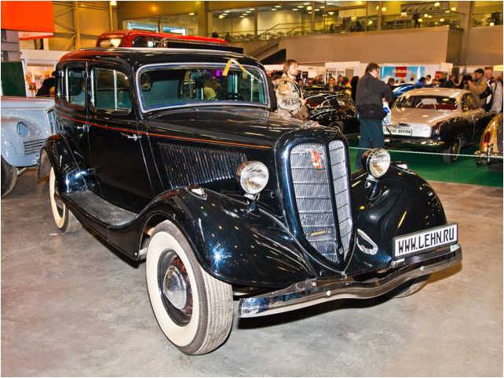

Slide 24
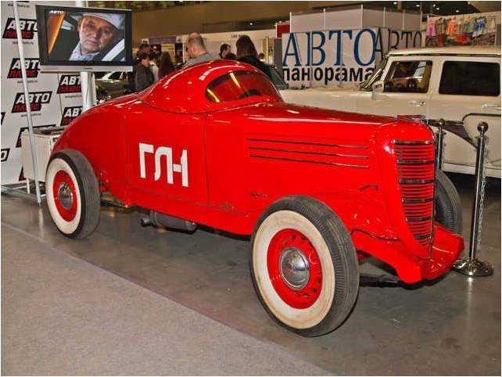

Slide 25
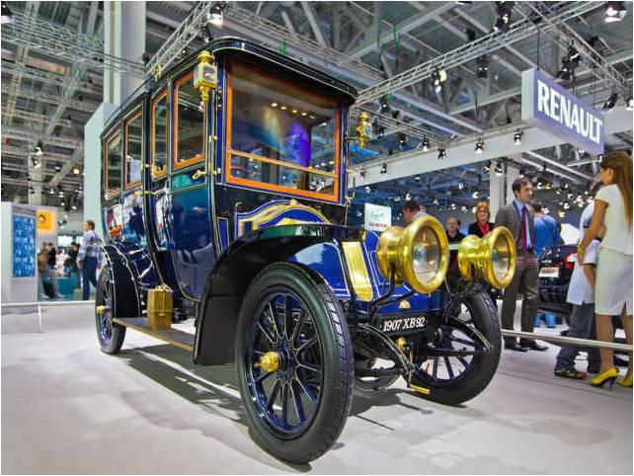

Slide 26
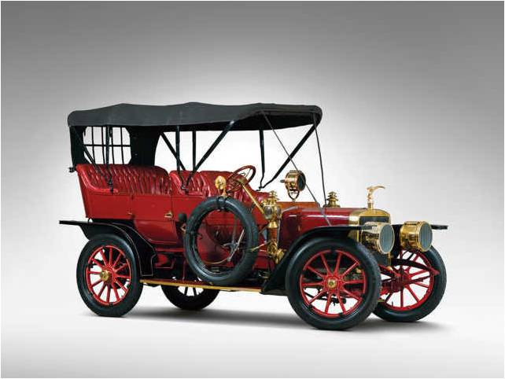


Slide 27



Slide 28
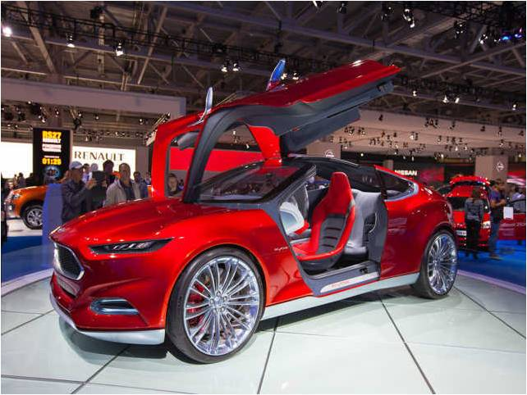

Slide 29
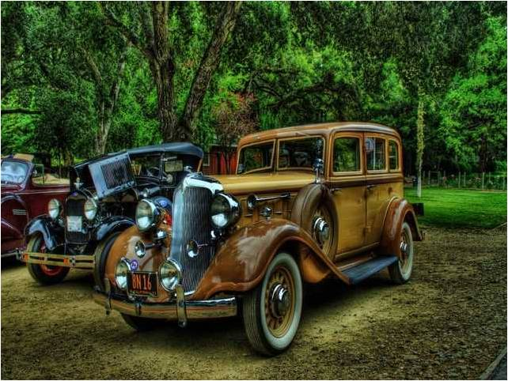

Slide 30
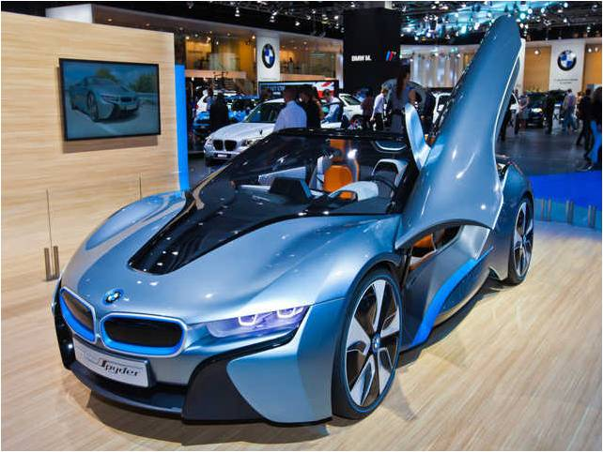


Slide 31
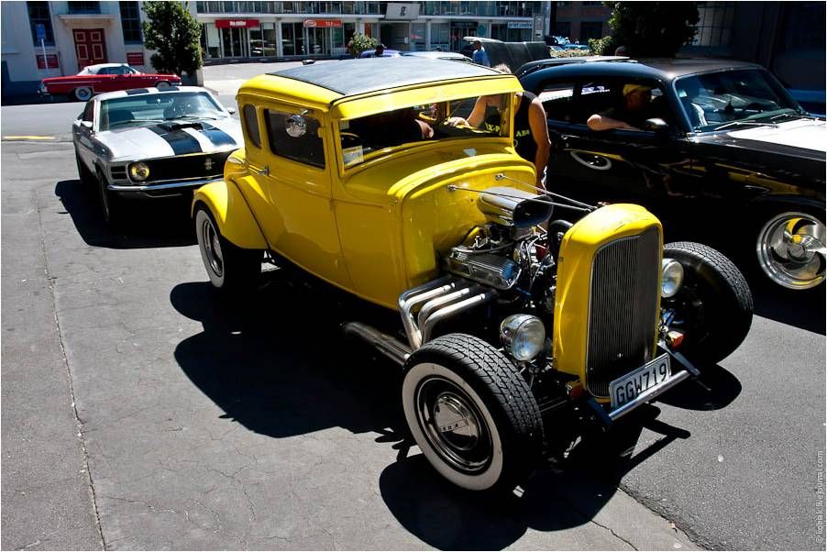


Slide 32
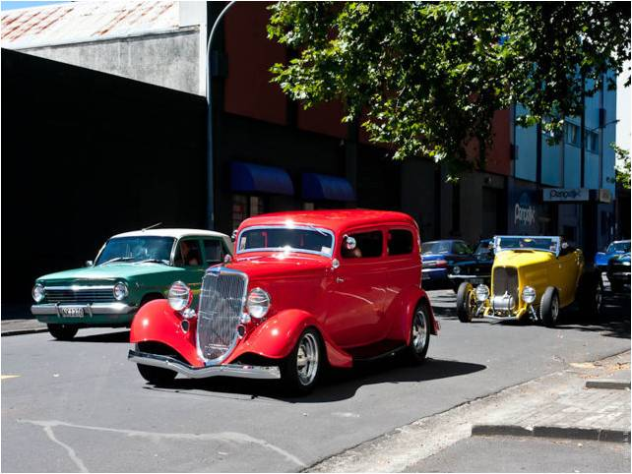

Slide 33
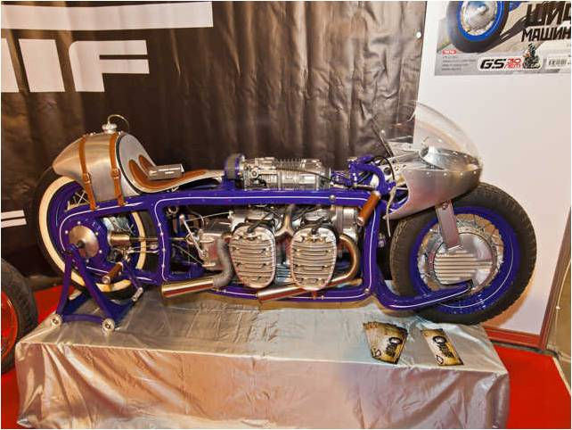


Slide 34
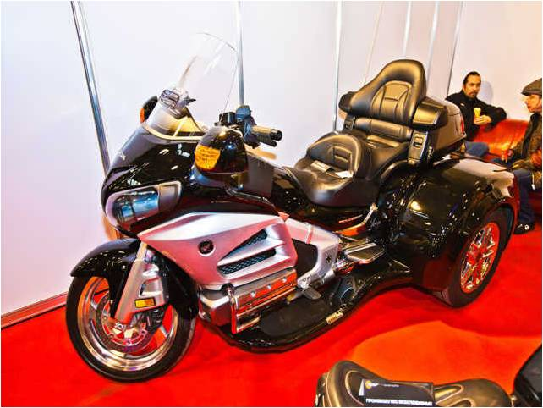


Slide 35



Slide 36



Slide 37



Slide 38



Slide 39
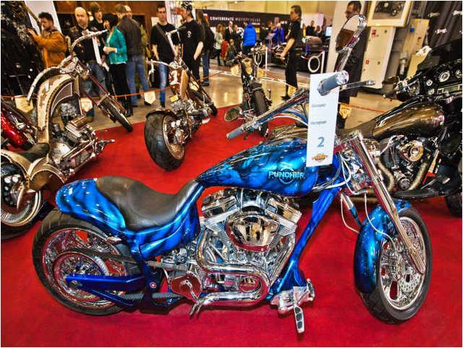


Slide 40



Slide 41



Slide 42



Slide 43


Slide 44



Slide 45
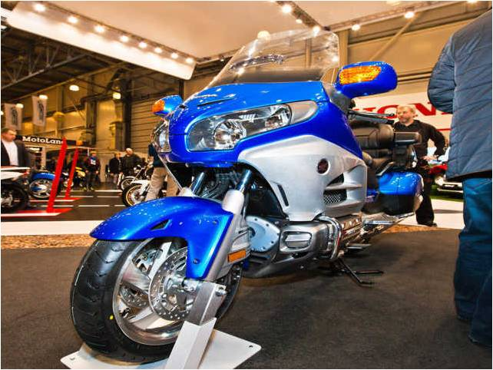


Slide 46
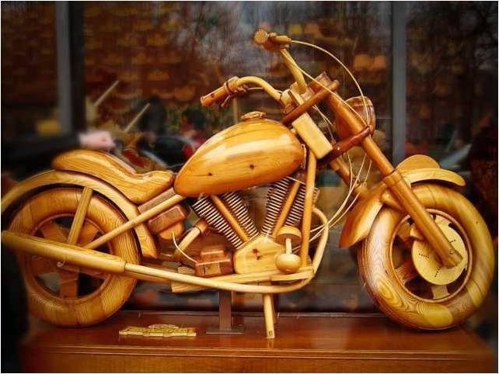


Slide 47
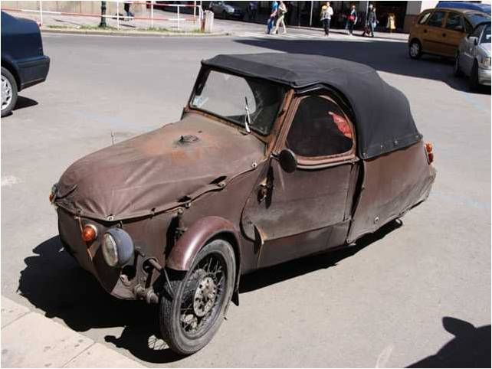


Slide 48
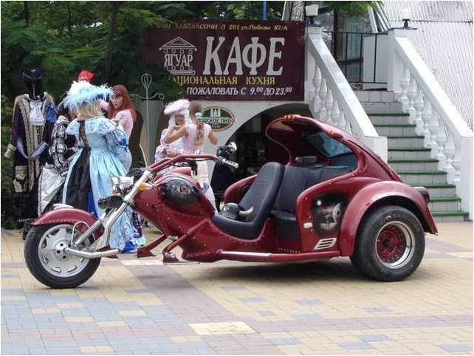

Slide 49
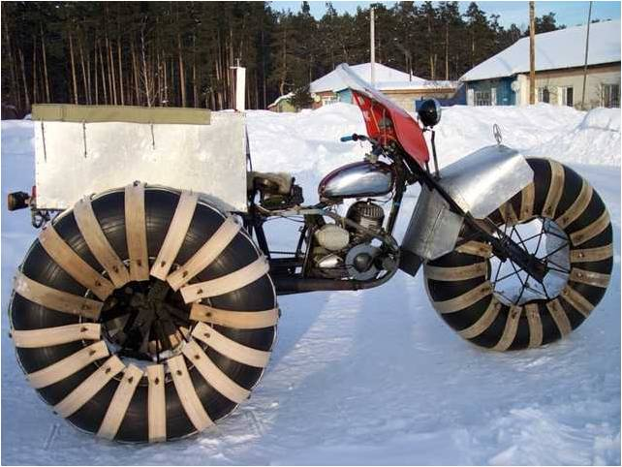

Slide 50



Accede a la sección que desees desde aquí:
Propia Creación
De la Red
Dedicatorias | Fechas Especiales | Graciosos
Historia y Arte | Lugares | Musicales
Naturaleza y Ciencias | Política | Reflexión
Religiosos | Románticos | Salud
Dedicatorias | Fechas Especiales | Graciosos
Historia y Arte | Lugares | Musicales
Naturaleza y Ciencias | Política | Reflexión
Religiosos | Románticos | Salud
Si deseas recibir pps periódicamente en tu correo electrónico subscríbete aquí:

